Slide 1
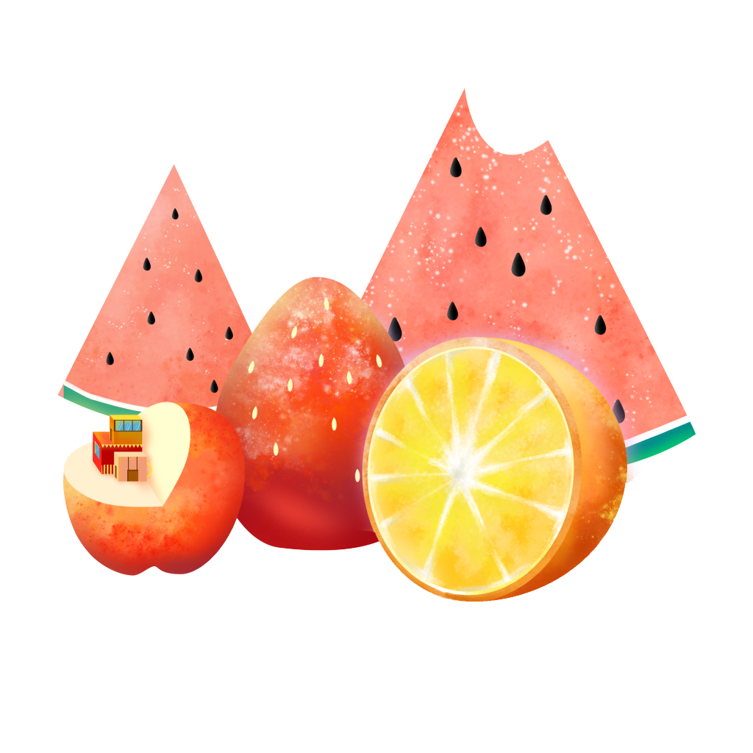
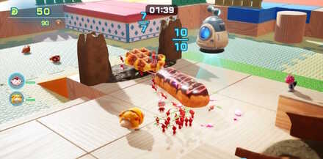
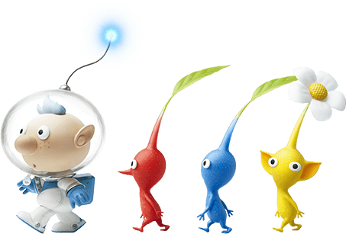
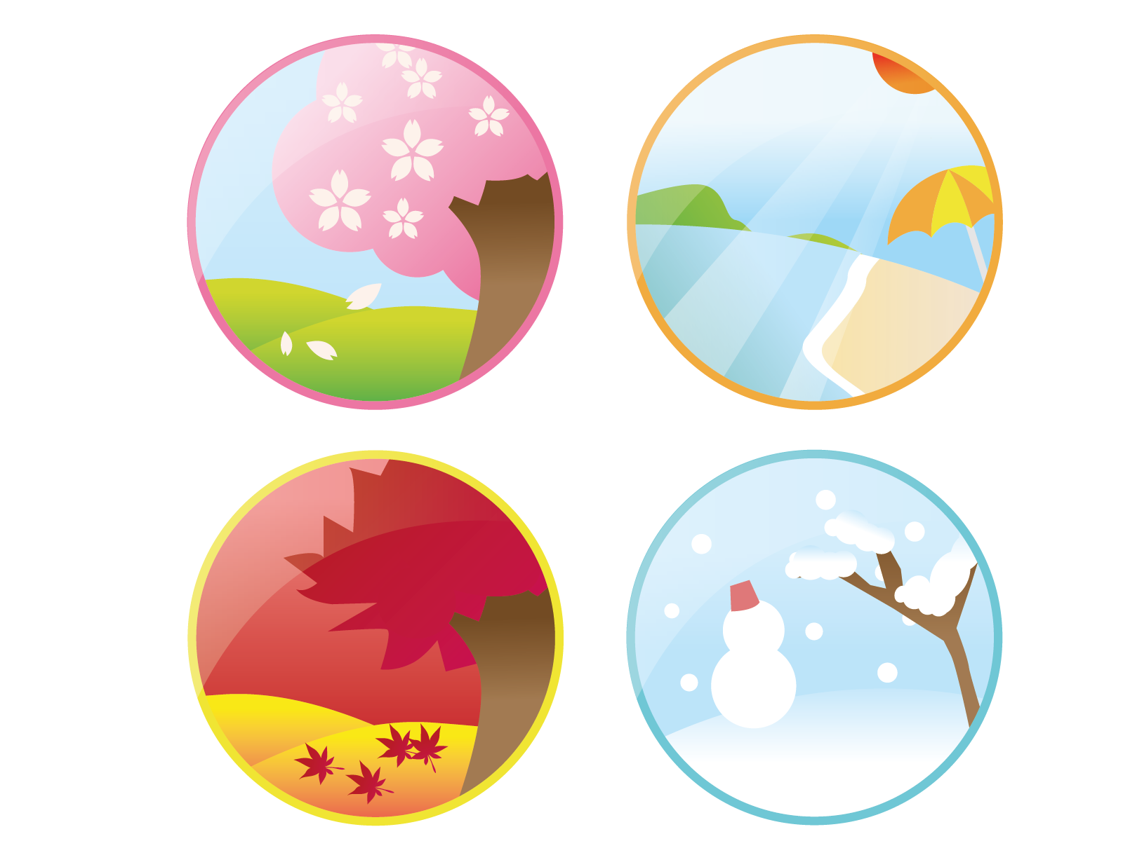
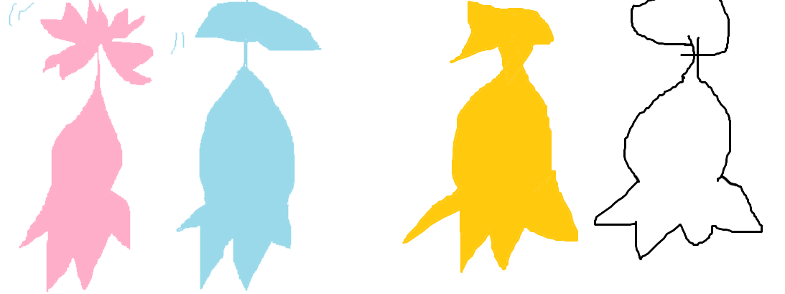
タイトル
ジャンル：3Dアクションアドベンチャーゲーム
コンセプト：巨大な世界で彷徨え！
内容
ピクミン(仮)を駆使して
制限時間以内に3か所にあるお宝を回収しよう！
回収したお宝の重さでポイントは変わるぞ。
ポイントで競おう！
主人公
操作…移動、ピクミンへの指示
ピクミン(仮)
・春ピクミン…空飛べる。壁の上から運べる
・夏ピクミン…火に強い。
・秋ピクミン…地面に埋まってるお宝や土でできた仕掛けを
壊す速度が速い
・冬ピクミン…雪玉を投げる。水に強い。
・四季ピクミン…各ピクミン3匹以上が20匹集まったもの。
特大範囲攻撃できる。強敵に一撃。
お宝
ギミック
・フルーツ3種類
・敵3種類
・道をふさぐ炎
・土で出来た壁
・水溜まり

